Slide 1
Исследовательская работа «Сборник задач в открытках по математике и географии»
Автор: Платонов Егор, Ученик 7 класса
ГБОУ СОШ № 3 «ОЦ» с.Кинель-Черкассы
Руководитель: Елфимова Евгения Николаевна,
учитель математики.

Slide 2
«Математика – это язык, на котором написана книга природы»
Галилео Галилей

Slide 3
Цель работы:
разработать задачник по математике и географии для учащихся 5-9 классов

Slide 4
Задачи:
Изучить теоретические основы задач;
Подобрать информационную основу по географии, актуальную для учащихся 5 – 9 классов;
Проанализировать учебники математики и географии 5-9 классов, с целью обнаружения задач данного класса и определения наиболее подходящих тем для конструирования информационных задач;
Составить задачи на основе информации о географических рекордах на Земле;
Составить сборник задач и представить его ученикам и учителям математики и географии.

Slide 5
Актуальность работы:
Задачник является средством повышения интереса к математике и географии для учащихся, а также средство интеграции между географией и математикой.

Slide 6
Новизна работы:
Создание сборника задач в открытках с использованием информации о географических рекордах.

Slide 7
Объект исследования:
Информационные задачи, как средство повышения интереса к математике и географии, на информации которых они построены
Методы исследования:
анализ учебников математики, географии и научно-популярной литературы;
составление задач на основе информации о географических рекордах на Земле;
составление сборника задач

Slide 8
Сюжетные задачи
Это задачи, в которых описан некоторый жизненный сюжет (явление, событие, процесс), с целью нахождения определенных количественных характеристик или значений

Slide 9
Информационные задачи
Это класс математических задач, при решении которых с помощью получаемых сведений от окружающих нас объектах и явлениях осуществляется повышение уровня осведомленности учащихся.

Slide 10
Анализ учебников математики 5 -6 классов.
Учебники 5 класса | Учебники 6 класса
Автор И. И. Зубарева, А.Г. Мордкович | Автор И. И. Зубарева, А.Г. Мордкович
Тема: Вычисления с многозначными числами. №170, стр.52. Сюжет – длина рек Мира. | Задач данного класса не обнаружено
Автор Н. Я. Виленкин и другие | Автор Н. Я. Виленкин и другие
Тема: Вычисления с многозначными числами. № 60, стр.15. Сюжет – длина рек в России. № 70, стр. 16. Сюжет – горы в России. | Тема: Масштаб. № 823, стр.135 Сюжет – расстояние от Бреста до Владивостока. Тема: действия с положительными и отрицательными числами. №902. Сюжет – высота гор и глубина морей Мира. № 1167. Сюжет – по карте часовых поясов решить и придумать задачи. Тема: Диаграммы. №1427. Сюжет – составить диаграмму озёр в России, расстояние от Солнца, до планет. №1437. Сюжет – составит диаграмму площадей стран Мира, длины рек в России.

Slide 11
Результатом работы стал задачник, состоящий из 42 математических задач по 9 различным темам, для учеников 5-9 классов

Slide 12
Темы задач
Тема 1. Поясное время
Тема 2. Действия с натуральными числами
Тема 3. Площади и объёмы фигур
Тема 4. Действия с десятичными дробями
Тема 5. Температура
Тема 6. Решение задач на движение
Тема 7. Атмосферное давление

Slide 13
Темы задач
Тема 8. Проценты. Отрасли хозяйства
Тема 9. Среднее арифметическое
Тема 10. НОД и НОК
Тема 11. Отношения и пропорции
Тема 12. Масштаб
Тема 13. Действия с положительными и отрицательными числами
Тема 14. Азимут

Slide 14
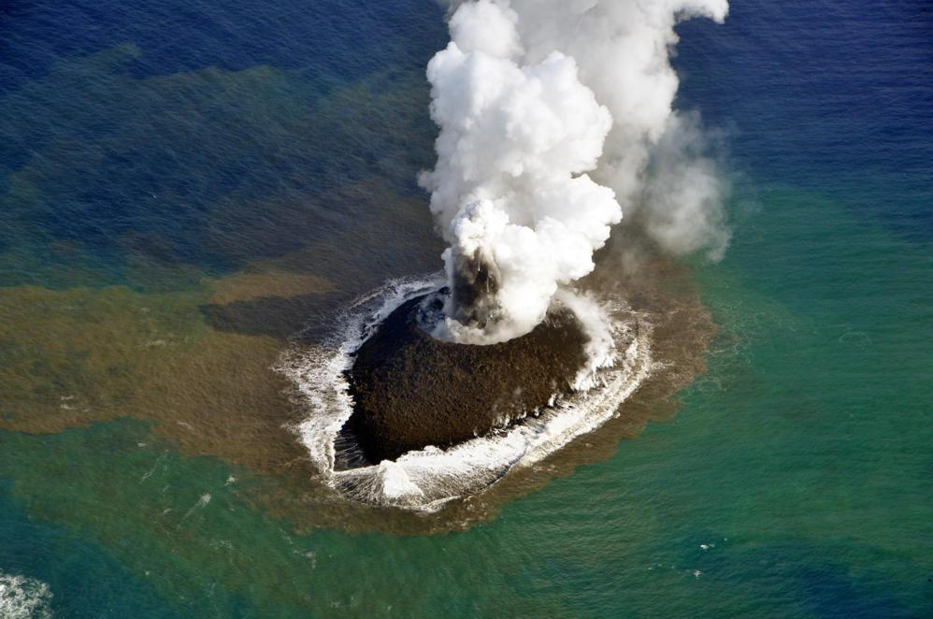
Пример задачи-открытки
Остров Ниидзима – небольшой вулканический остров, расположенный в Филиппинском море. Он самый молодой остров на Земле. Появился он в ноябре 2013 года, в 163 милях к югу от Токио (столица Японии). Найдите расстояние от этого острова до японской столицы в километрах. ( 1 миля = 1,852 км).
Остров Нииздима

Slide 15
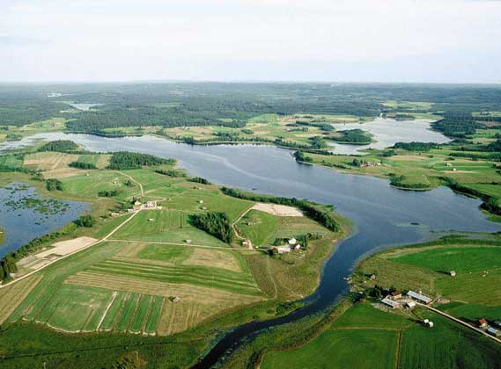
Пример задачи - открытки
№3. Финляндию часто называют «страной тысяч озёр», в ней насчитывается около 190 000 озёр, занимающих 9 % её площади. Найдите площадь всех озёр, зная, что площадь Финляндии 338430 км².
Финляндия

Slide 16
Заключение
В процессе нашего исследования были сделаны следующие выводы:
Информационные задачи – это класс сюжетных задач, у которых общая структура
Географическая информация может служить сюжетом для составления задач на разные темы
Созданный сборник задач в открытках является средством для развития интереса и расширения кругозора у учащихся

Slide 17
Используемая литература
Быстрова Н.В. Модель построения содержательной линии сюжетный задач школьного курса математики основной школы с позиции компетентностного подхода //Материалы Герценовских чтений Спб., 2009.
Бычкова О.И. Декун К.В. О чём может рассказать задача? Сборник задач, - Иркутск, 2014.
Бычкова О.И. Развитие УУД у обучающихся 5-6 классов в процессе решения ими информационных задач на уроках математики. ФГБОУ ВПО «ВСГАО», 2013.
Виленкин Н.Я., Жохов В.И. Математика: учебник для 5 класса общеобразовательных учреждений.-М.: Мнемозина, 2013.
Виленкин Н.Я., Жохов В.И. Математика: учебник для 6 класса общеобразовательных учреждений.-М.: Мнемозина, 2013.
Зубарева И.И., Мордкович А.Г. учебник для 5 класса общеобразовательных учреждений.-М.: Мнемозина, 2015.
Ступницкая М.А. Что такое учебный проект? – М.: Первое сентября, 2010.
Электронные образовательные ресурсы
http://katalog.iot.ru – каталог образовательных ресурсов сети Интернет;
http://www.edu.ru –Федеральный образовательный портал;
http://school-cjllection.tdu.ru – единая коллекция цифровых образовательных ресурсов.

Slide 18
Спасибо за внимание!

